Slide 1
EUROPA.-LA VUELTA AL MUNDO EN 885 JARDINES.- ISLAS BRITANICAS.-D
Selección de textos y fotografías por
JOSE ELIAS BONELLS

Slide 2
ABBEY GARDENS
Abbey House Gardens es el antiguo jardín que ha sido restaurado por Barbara e Ian Pollard".
En una visita a la Casa Abadía, el gurú de la jardinería de la BBC, Alan Titchmarsh dijo del jardín, "El factor aquí, es la abundancia ".
Esta situada en Malmesbury.Inglaterra.
Los visitantes pueden disfrutar de la experiencia, los olores de las rosas perfumadas como su aroma llena los jardines en el aire de principios de verano, maravilla o relajarse y, si eres un jardinero, se inspira.

Slide 3
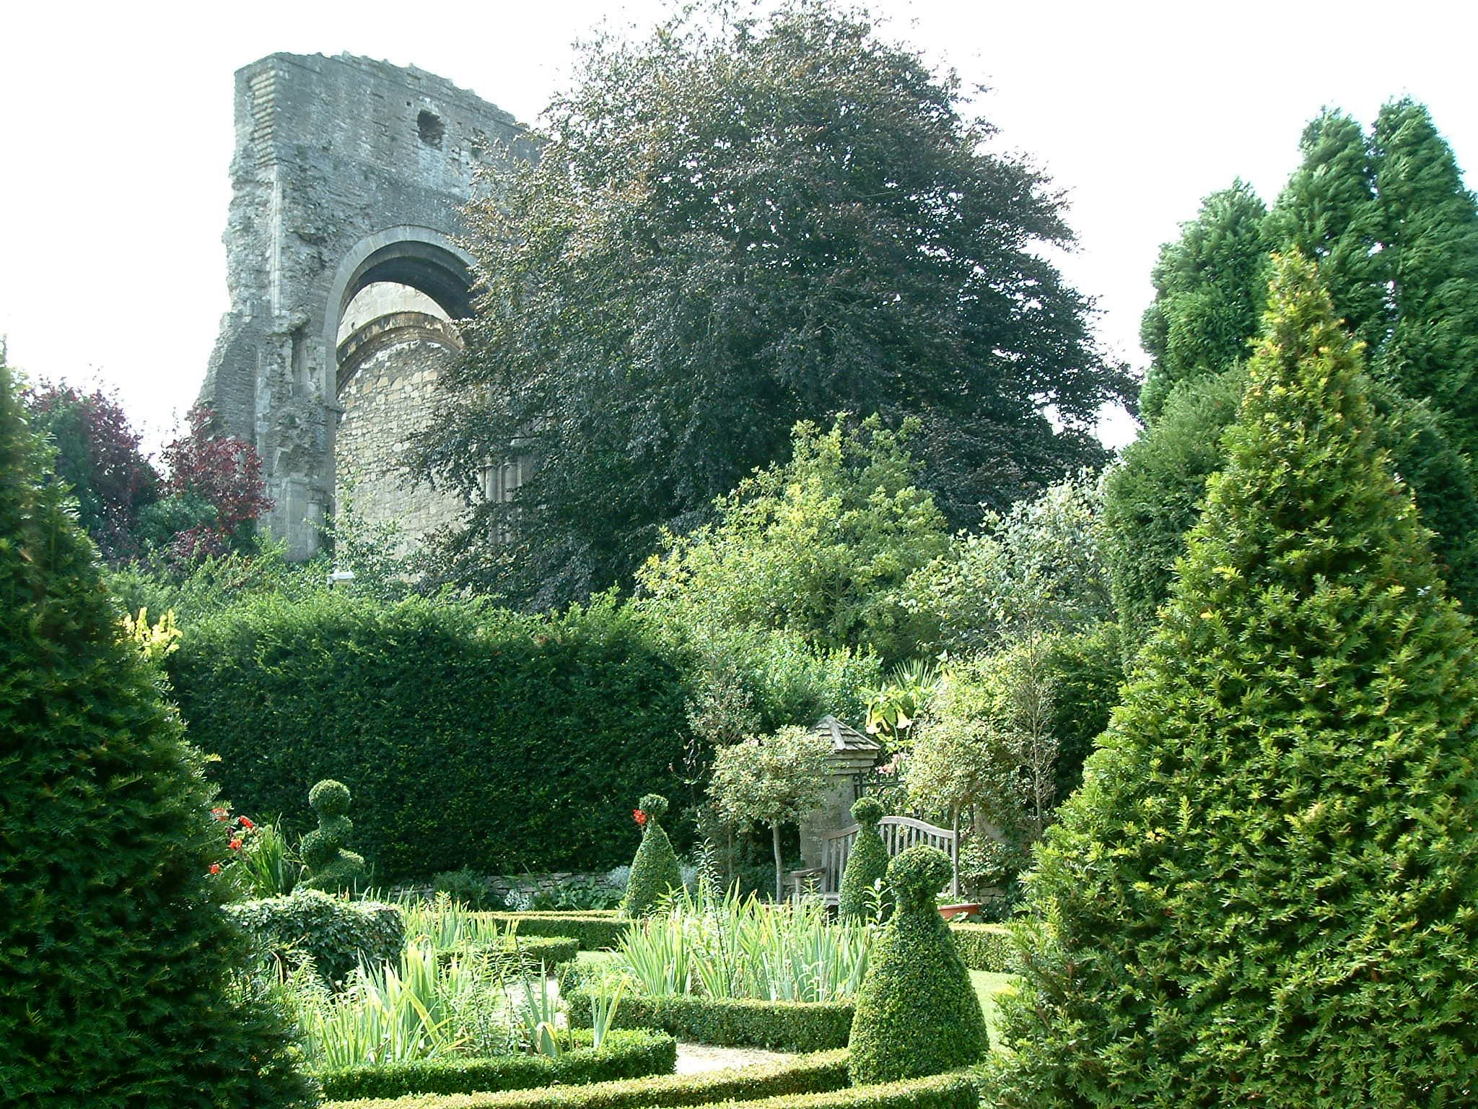
Notes:
Abbey Gardens

Slide 4
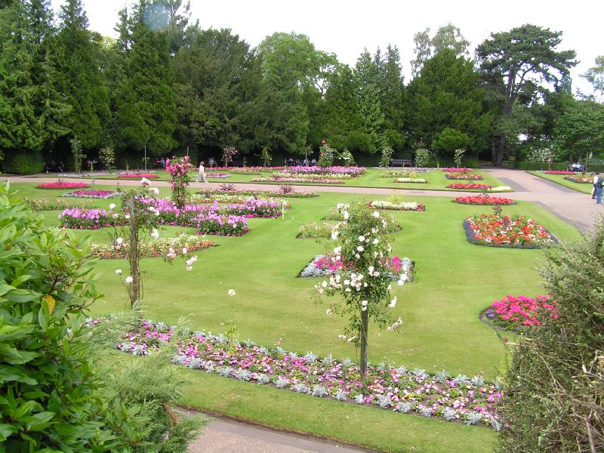
Notes:
Abbey Gardens

Slide 5
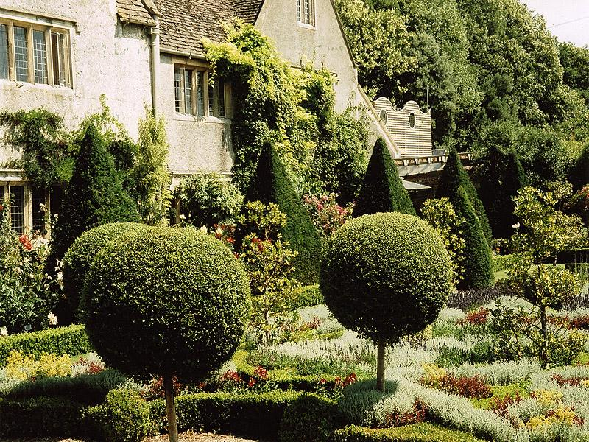
Notes:
Abbey Gardens en Mamesbury

Slide 6
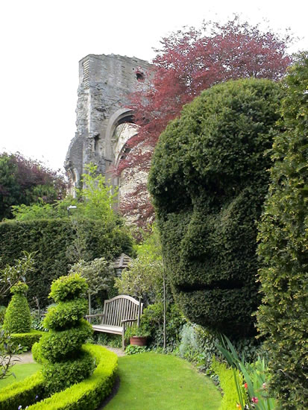
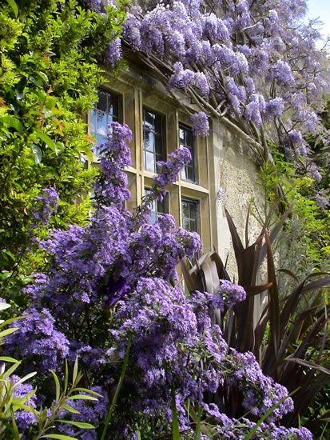
Notes:
Abbey House

Slide 7
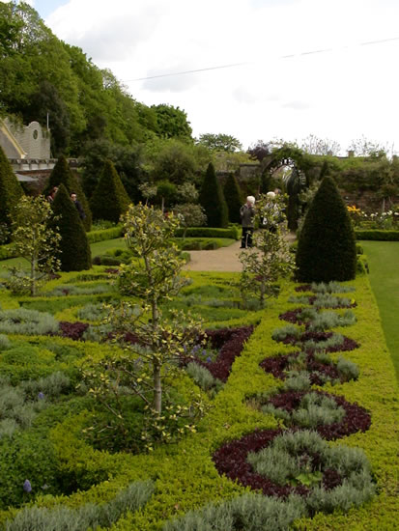
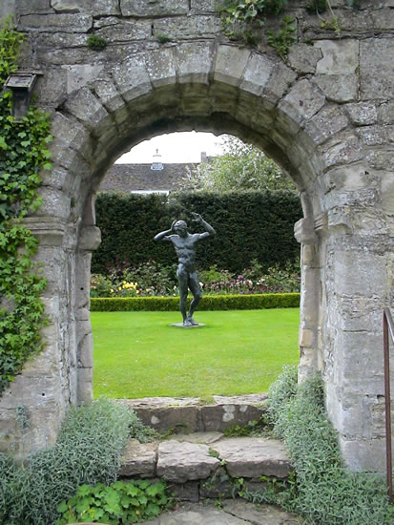
Notes:
Abbey House

Slide 8
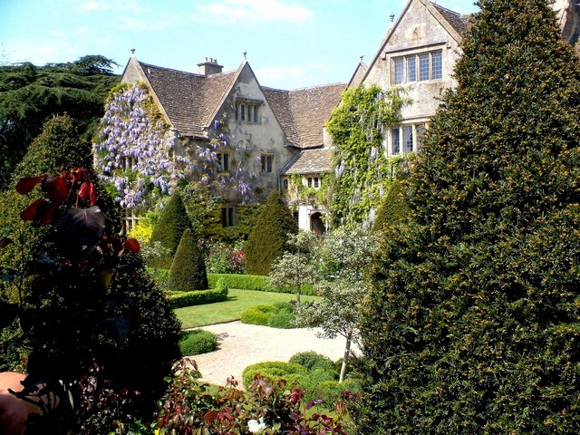
Notes:
Abbey House

Slide 9
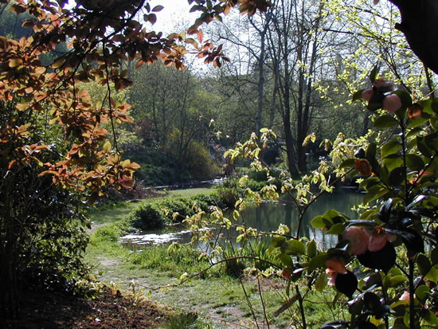
Notes:
Abbey House

Slide 10
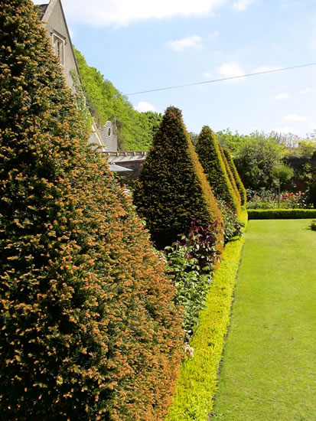
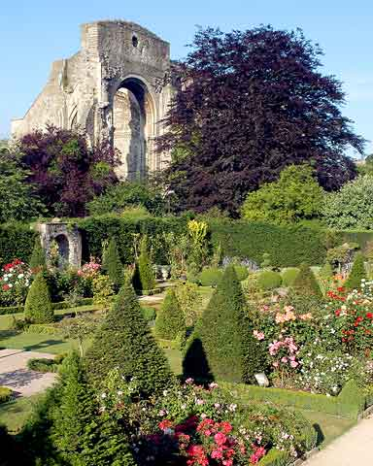
Notes:
Abbey House

Slide 11
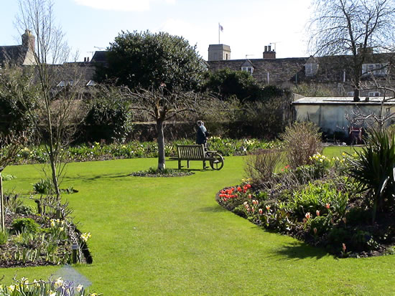
Notes:
Abbey House

Slide 12
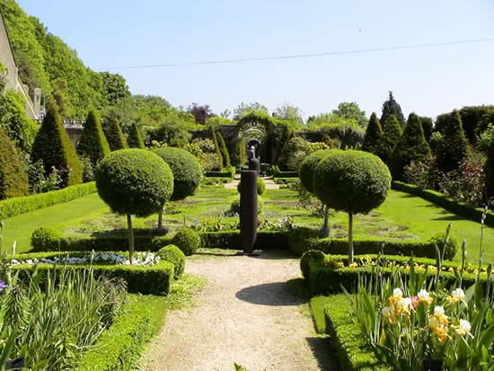
Notes:
Abbey House en Malmesbury

Slide 13
ABERDEEN PARKS
Aberdeen tiene seis parques de la ciudad, siete parques locales, 32 parques de barrio y muchos más espacios verdes de la ciudad.

Slide 14
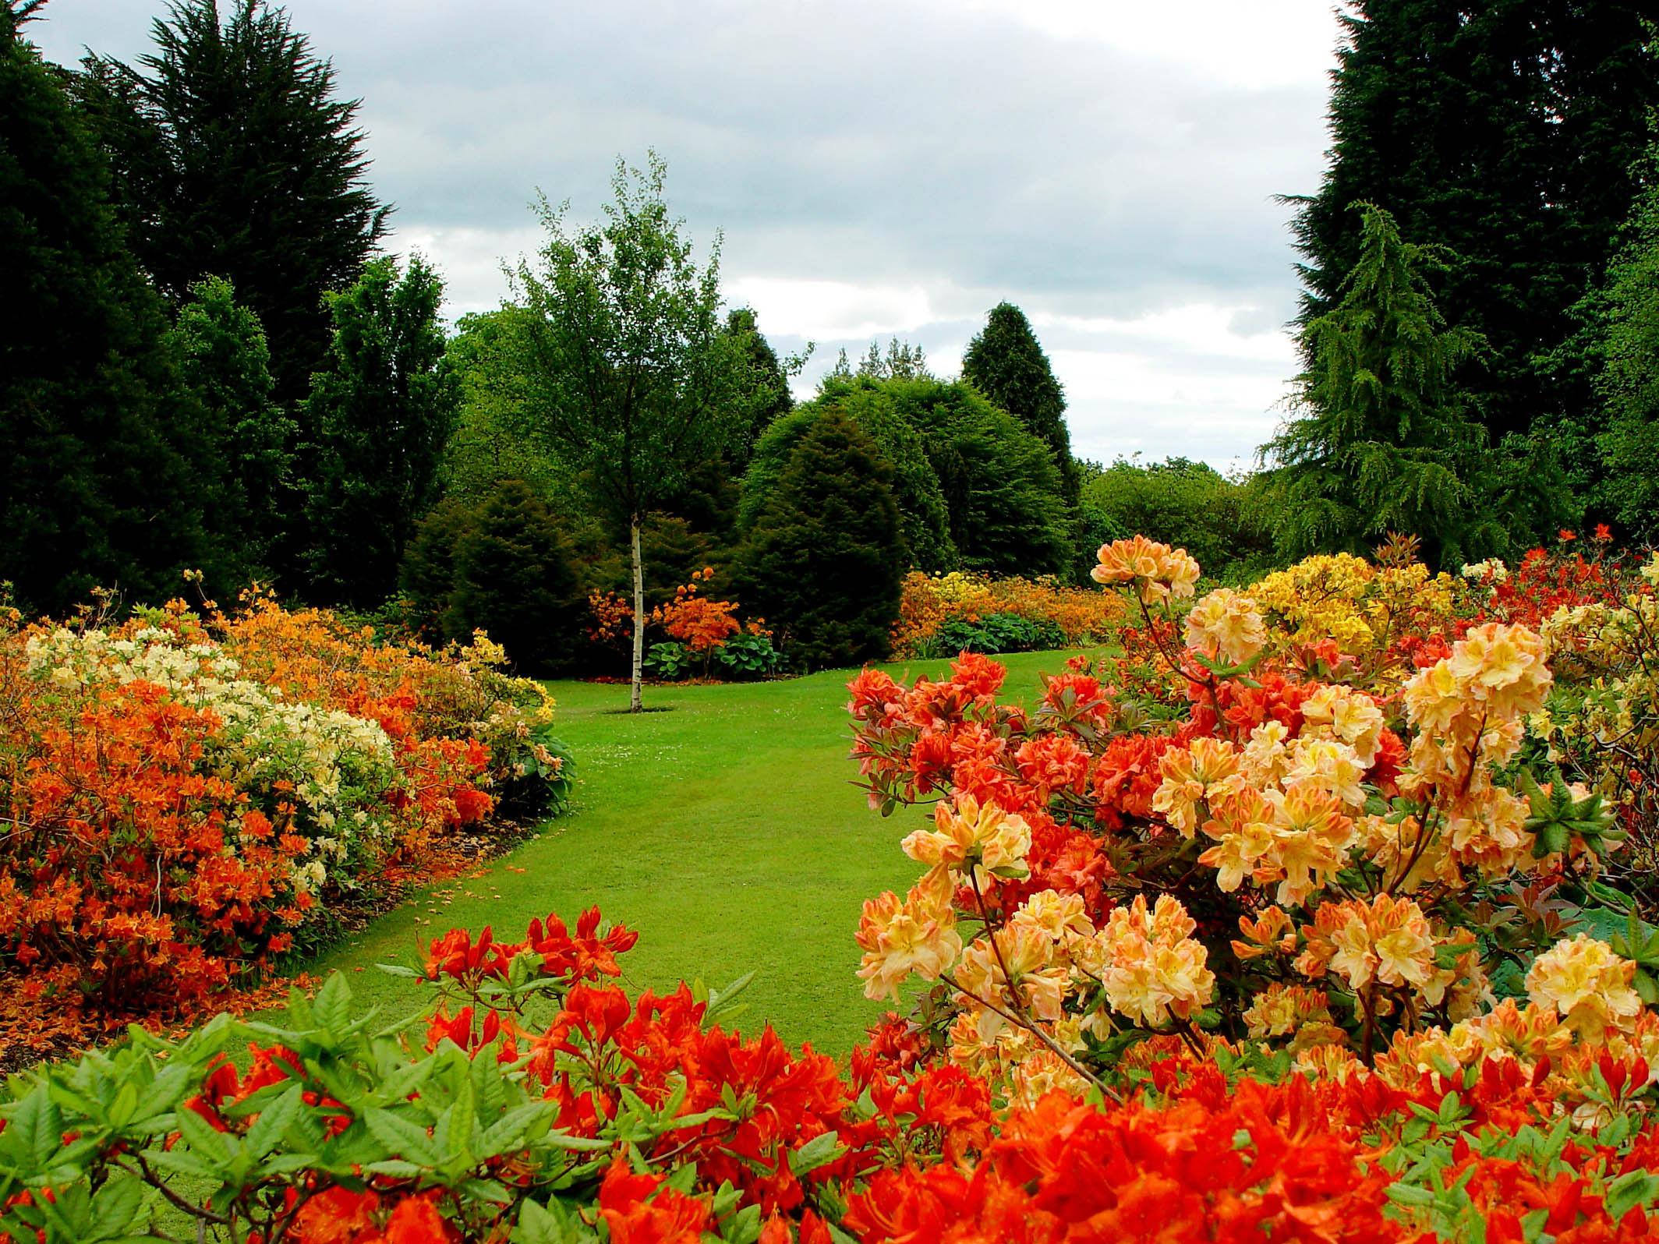
Notes:
Aberdeen Park.-Escocia

Slide 15
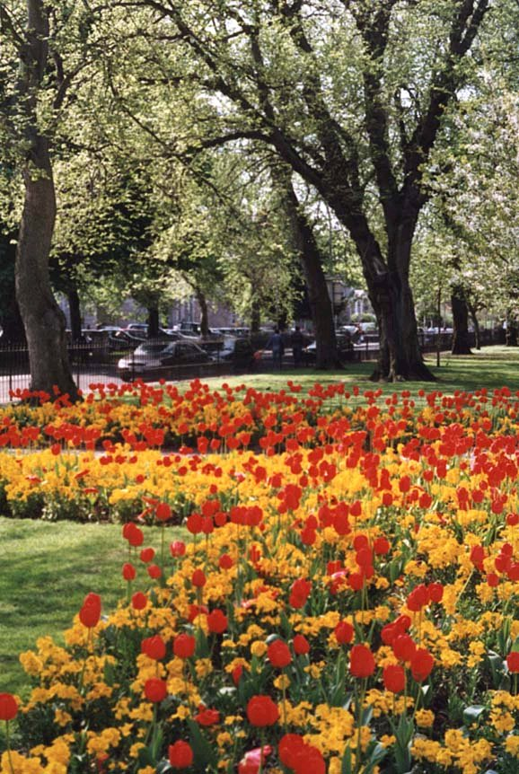
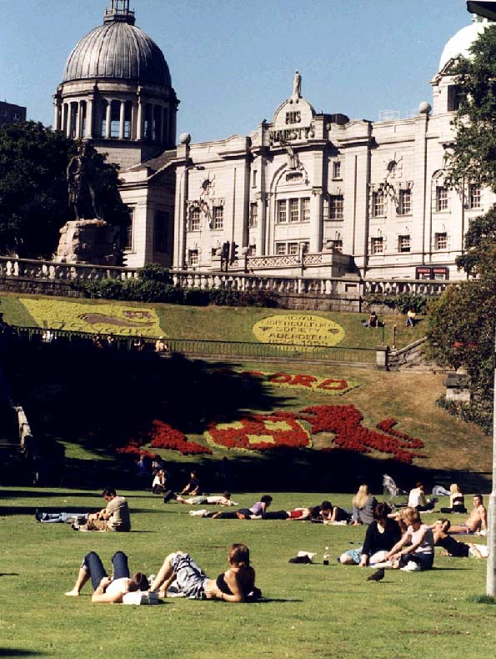
Notes:
Aberdeen Parks

Slide 16
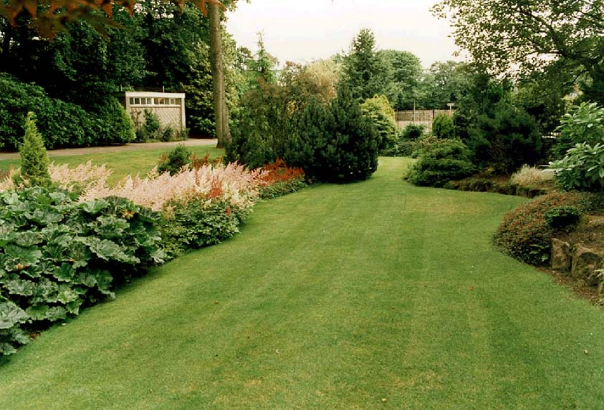
Notes:
Aberdeen Park

Slide 17
ACHAMORE GARDENS
Achamore House es una mansión barional construida en 1884 en la Isla de Gigha, Escocia, diseñado por John Honeyman y construida para William Scarlett, 3er Barón Abinger.
La casa fue destruida en 1896, y otra vez reconstruida por John Honeyman la casa que se terminó en 1900.
Sir James Horlick compró la isla en 1944, realizó la siembra de aproximadamente 25 has. de jardines que rodean la casa y ahora es conocido como el Jardín Achamore.

Slide 18
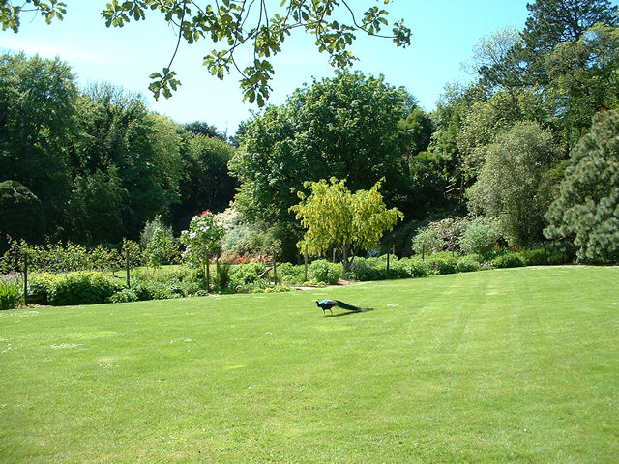
Notes:
Achamore Gardens.-Escocia

Slide 19
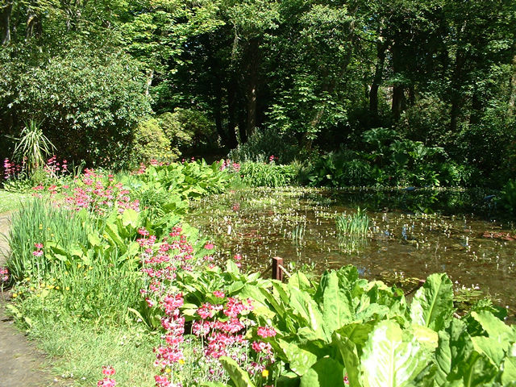
Notes:
Achamore

Slide 20
ALTON TOWERS
Un primer ejemplo de la mezcla de jardin y atracciones, Alton Towers se convirtió en un popular parque temático en el siglo XX.
El jardín fue iniciado por el conde de Shrewsbury y150 excéntricos.
JC Loudon refiere que consultó a todos los artistas, sólo para evitar 'lo que un artista podría recomendar ».
Repton Sin embargo, puede haber sido uno de los artistas y Alton Towers creció bajo el principio de que los estilos de diseño Reptonian recogidos en un jardín no es más absurdo que recoger diversos cuadros en una galería o libros en una biblioteca.

Slide 21
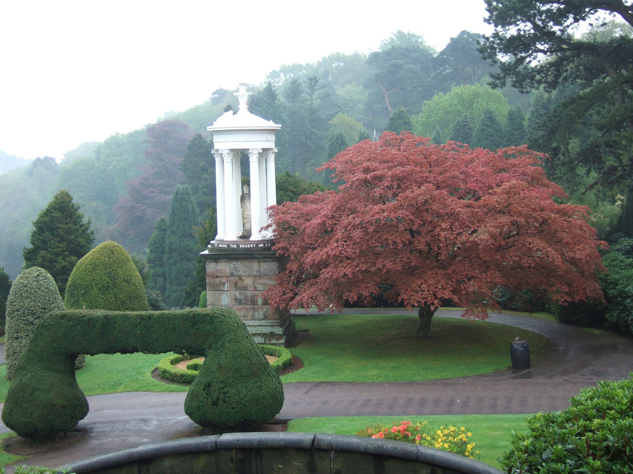
Notes:
Alton Towers

Slide 22
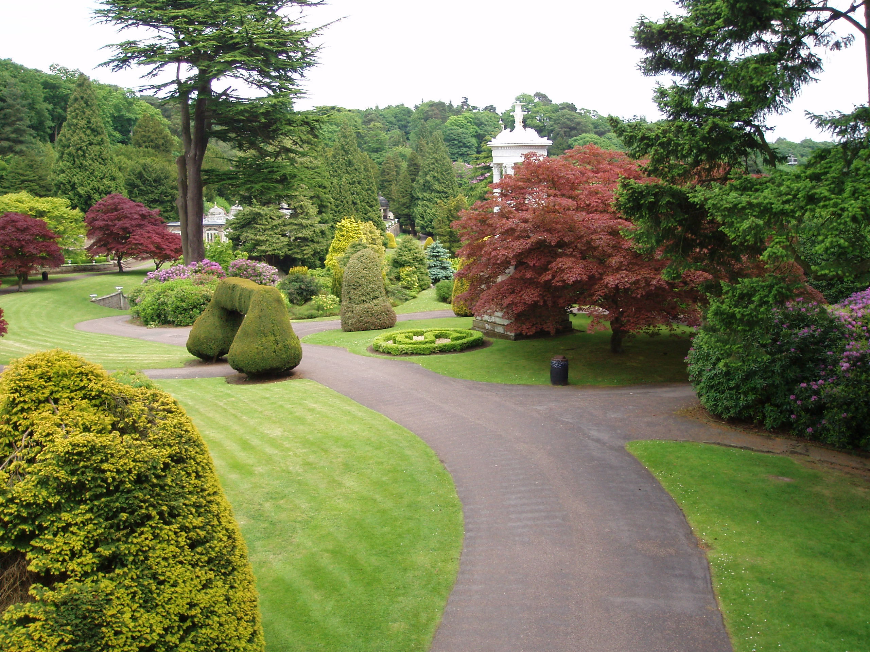

Slide 23
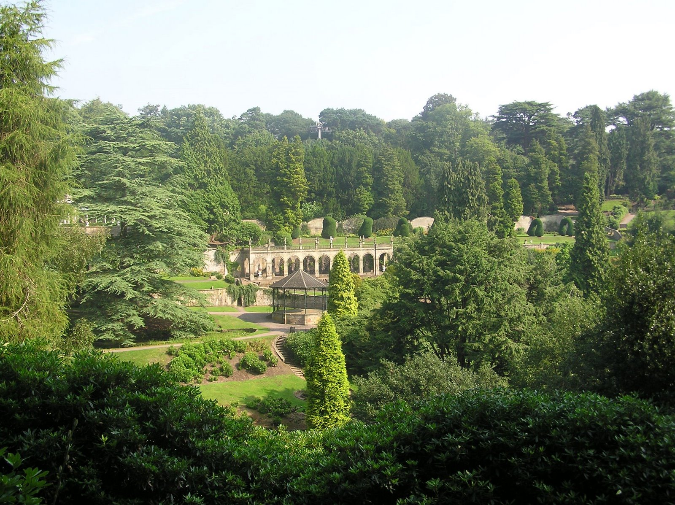
Notes:
Alton Towers

Slide 24
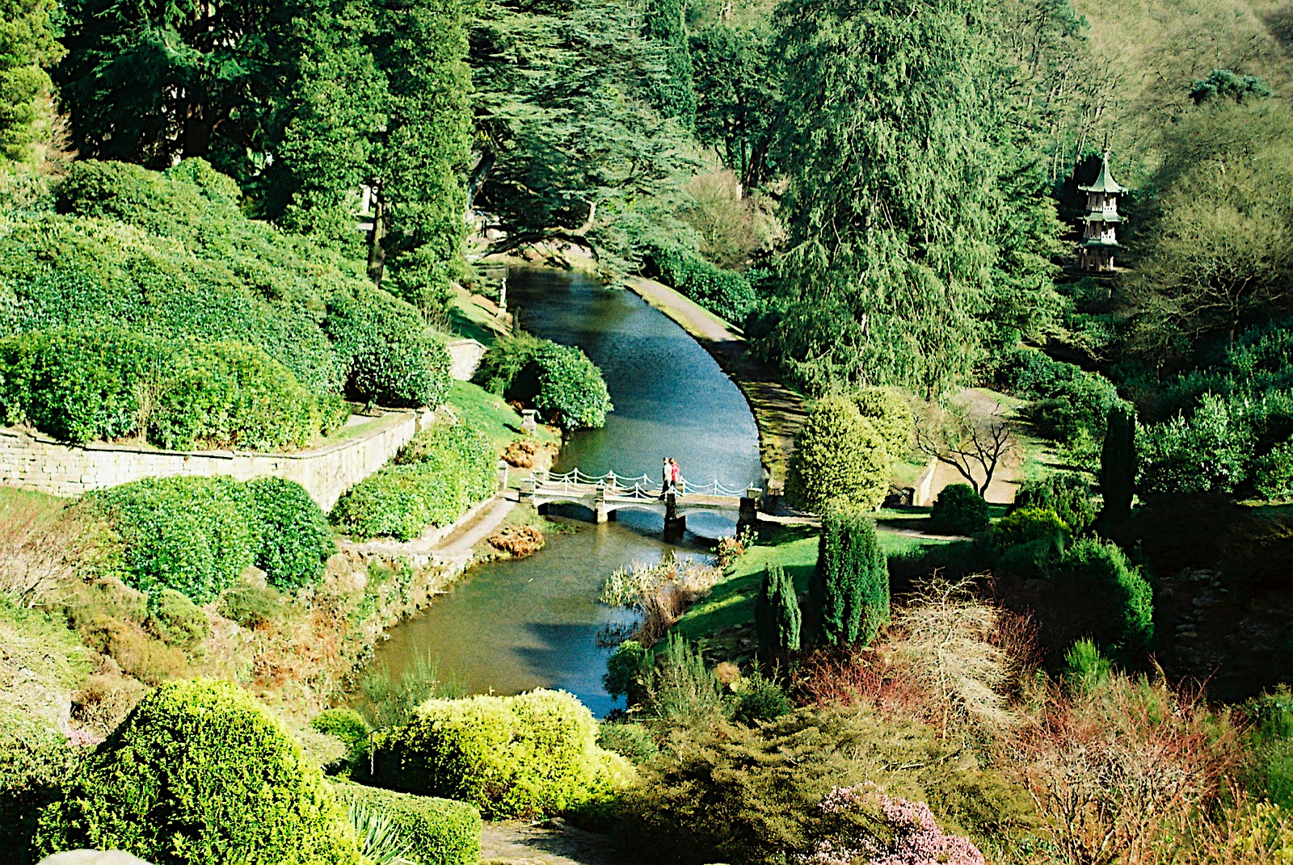
Notes:
Alton Towers

Slide 25
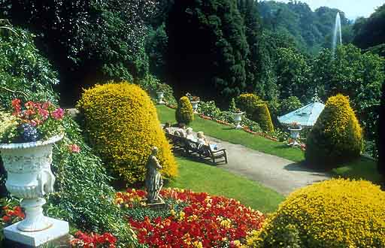
Notes:
Alton Towers.-Stafforshire

Slide 26
ANGLESSEY ABBEY
Anglesey Abbey es una casa de campo, un antiguo convento, en la aldea de Lode, 8,8 km al noreste de Cambridge,.
Jardín y casa de Lode Mill, aunque algunas partes permanecen como zona privada de la familia Fairhaven.
Los 400.000 m² de terreno se dividen en una serie de paseos y jardines, con estatuas clásicas, y de setos, parterres.

Slide 27
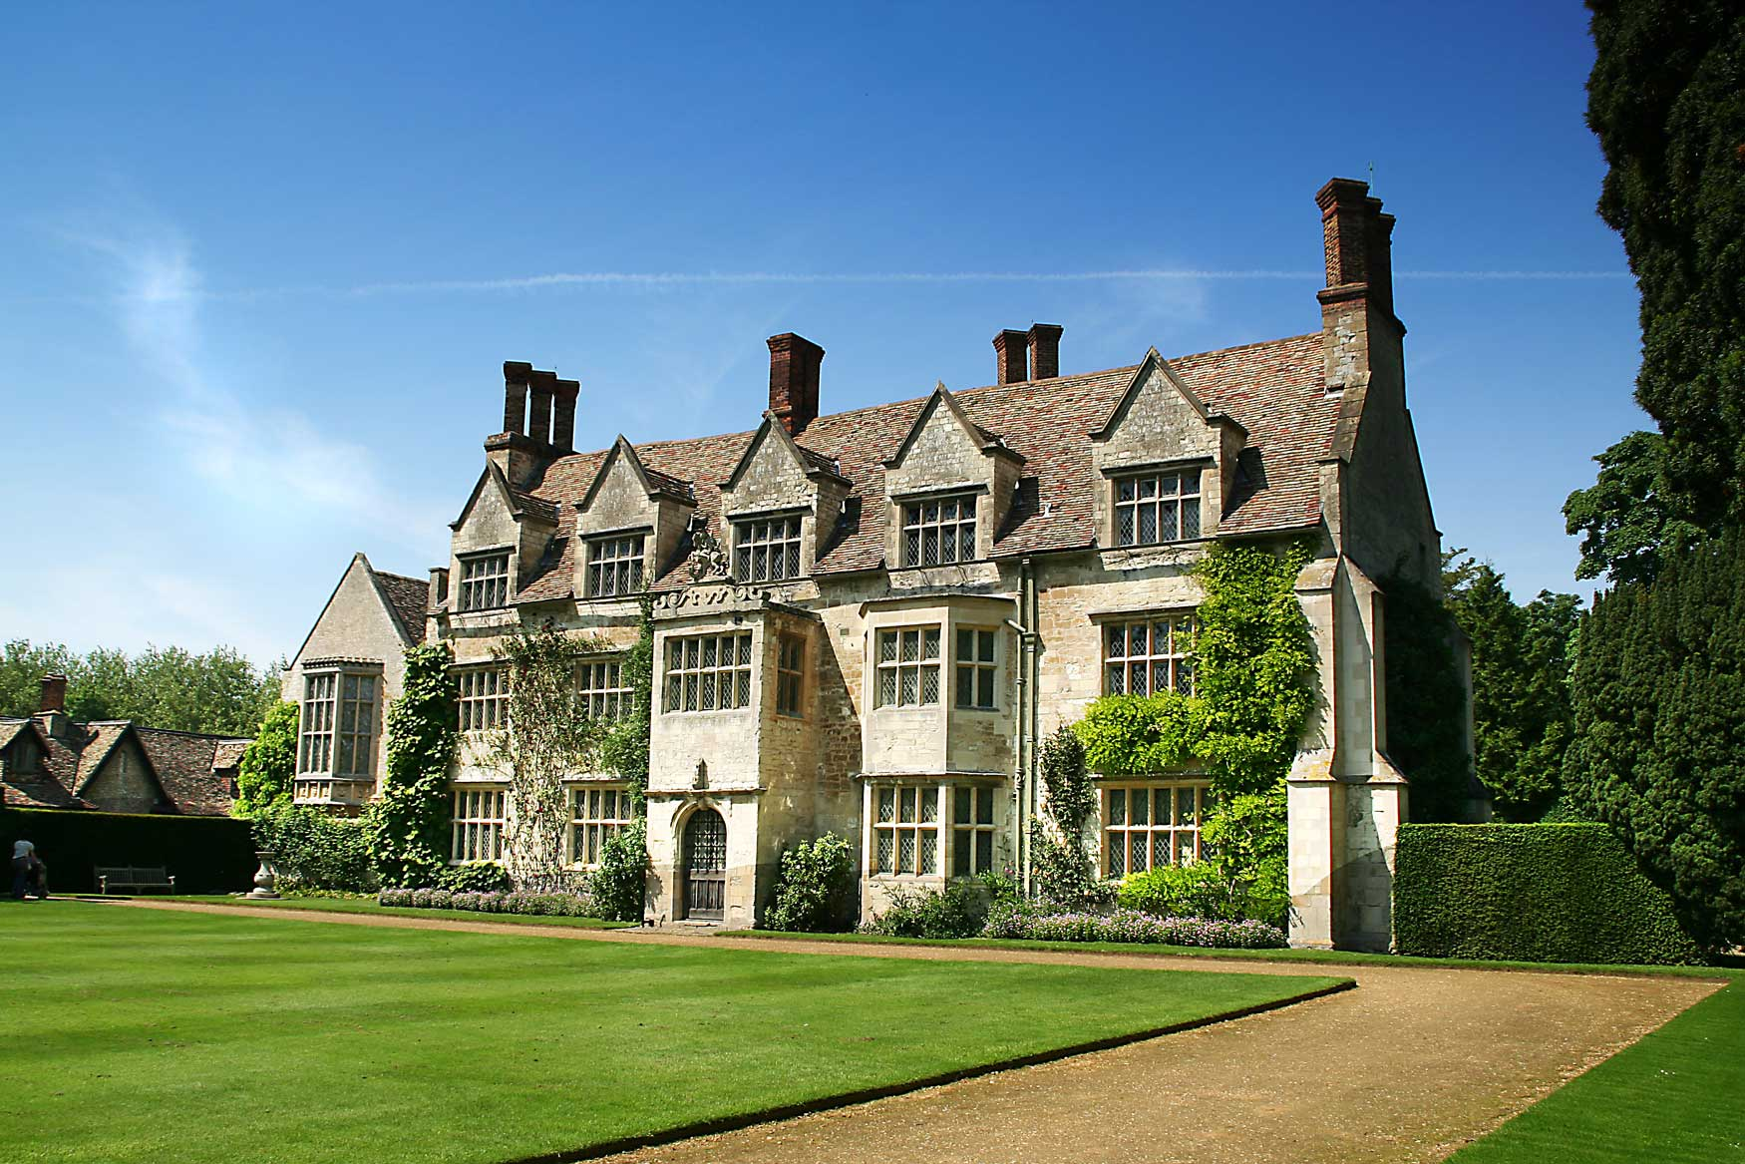
Notes:
Anglesey Abbey

Slide 28
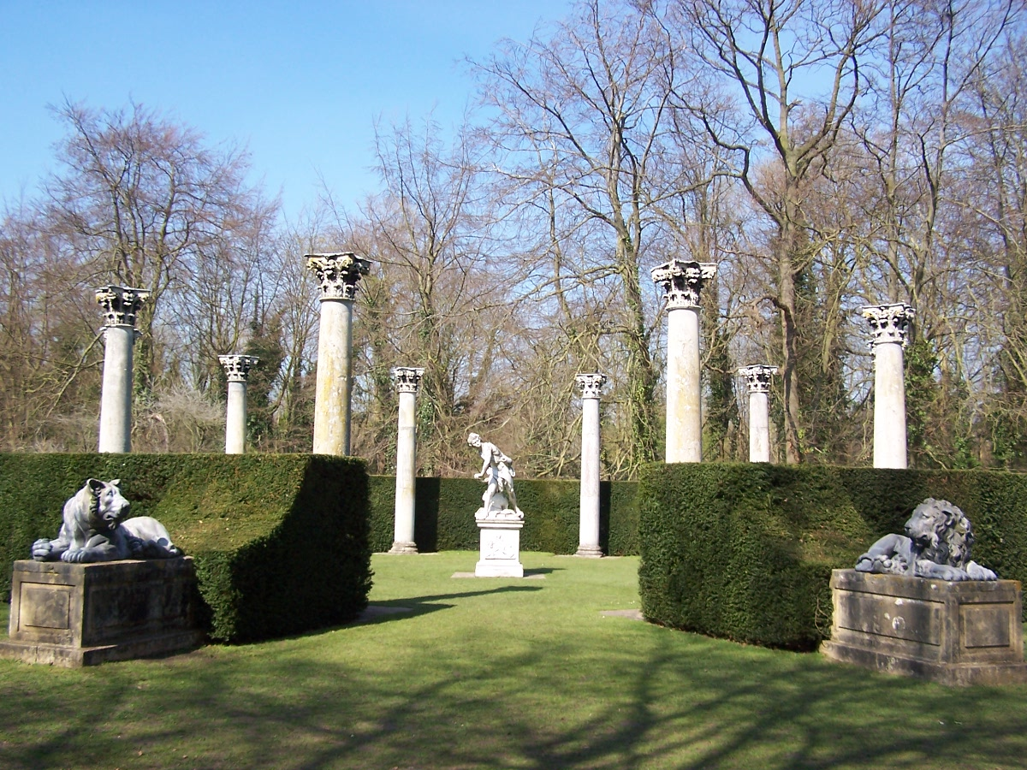
Notes:
Anglessey Abbey

Slide 29
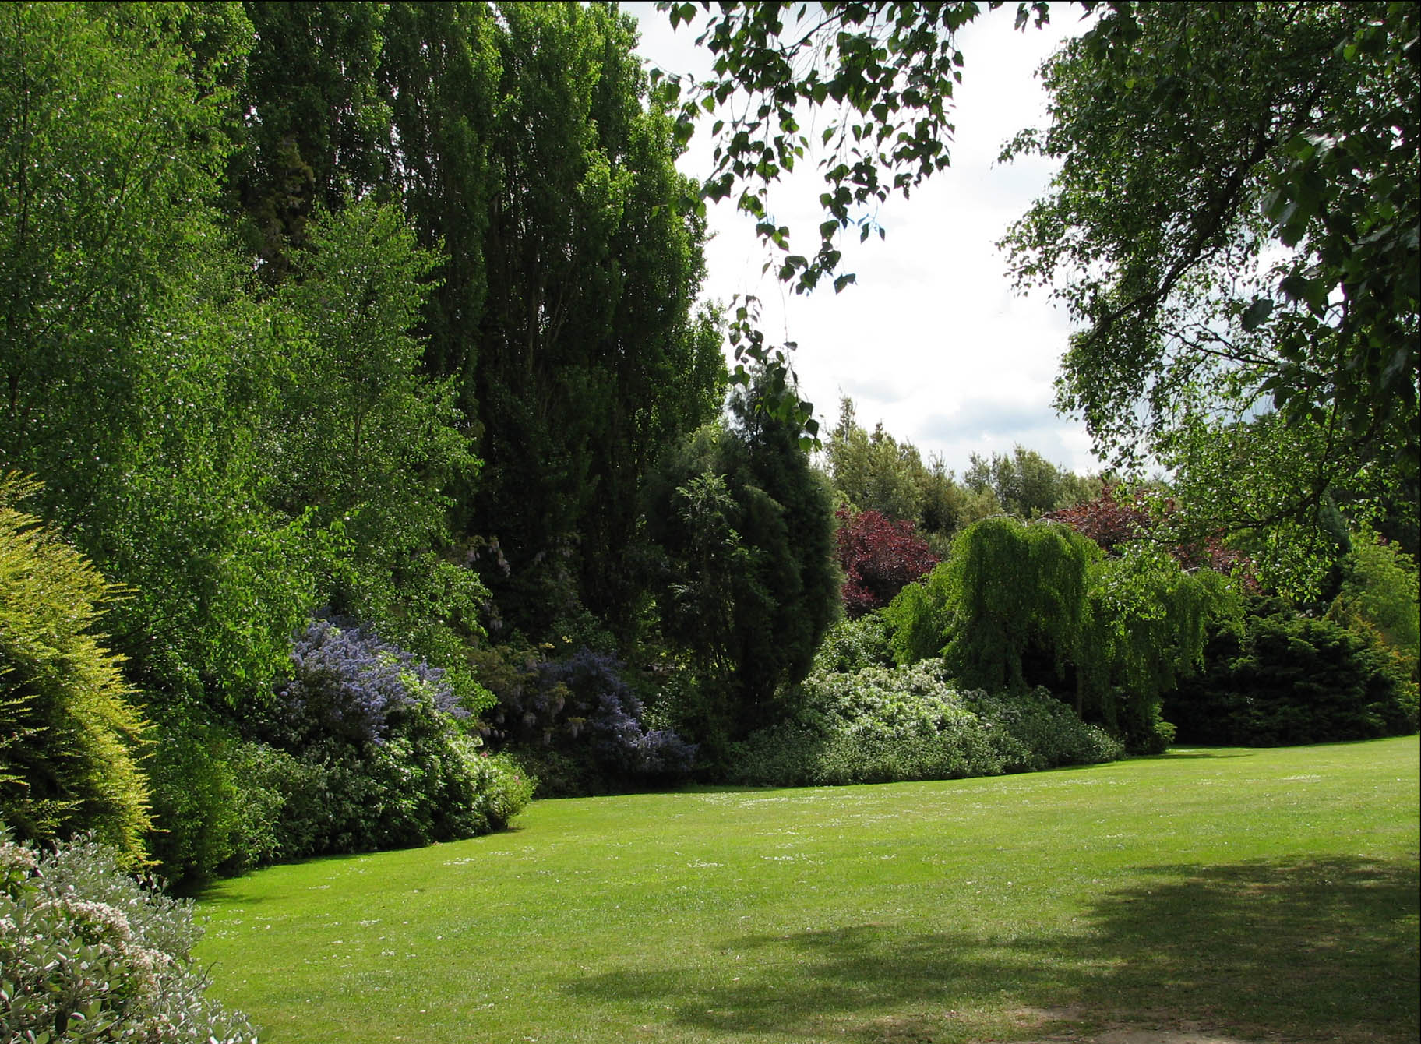
Notes:
Anglessey Abbey

Slide 30
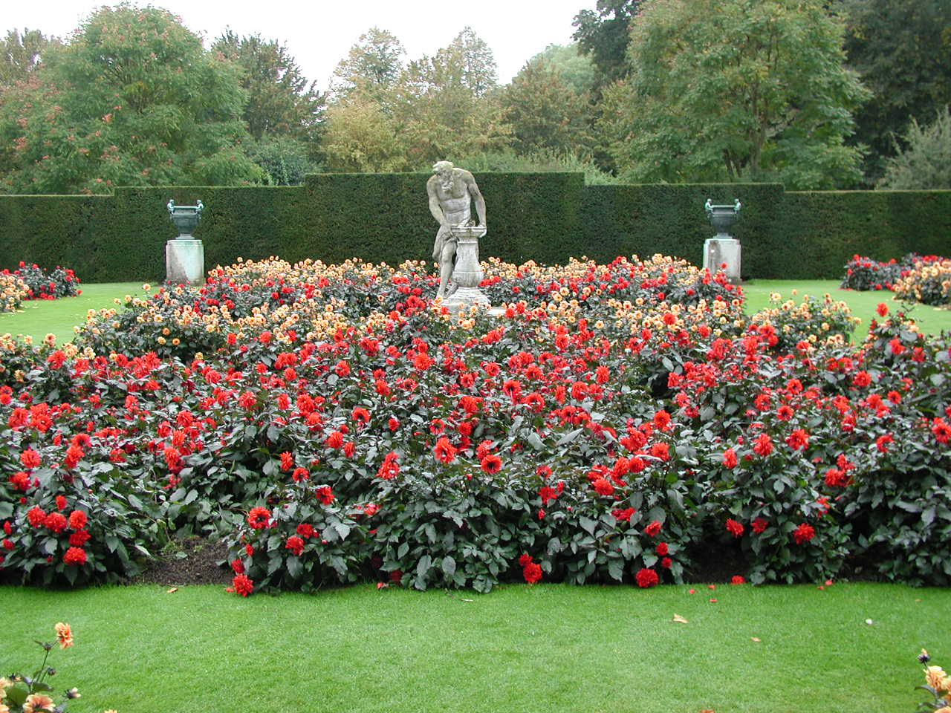
Notes:
Anglesey Abbey.-Dalias

Slide 31
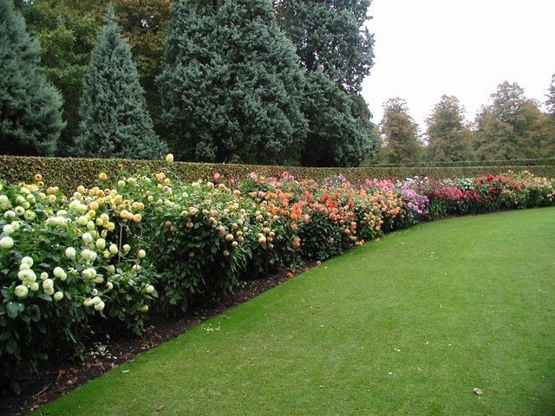
Notes:
Anglesey Abbey.-Dalias

Slide 32
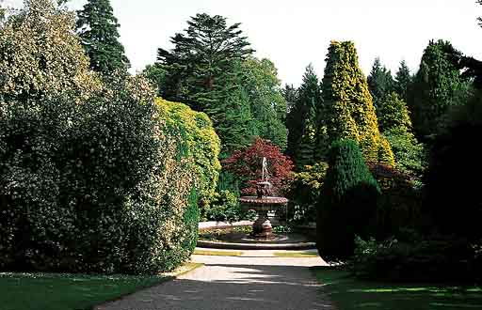
Notes:
Annesley Garden.-National Arboretum

Slide 33
ARDUAINE GARDENS
Un jardín de la costa bastante a 20 millas al sur de Oban, en Argyll.
Tiene una maravillosa colección de rododendros, azaleas, magnolias, camelias y muchos otros árboles y arbustos.
También hay una amplia gama de plantas vivaces, helechos y plantas acuaticas.
Los jardines se iniciaron en 1898 y desarrollado por tres generaciones de Campbell.
La propiedad fue adquirida en 1971 por los hermanos Wright, de Essex, que restauró el jardín y lo presentó a la National Trust for Scotland en 1992,
. La finca cuenta con muchas vistas de la costa y, de hecho algo que ver en todo momento del año

Slide 34
La propiedad fue adquirida en 1971 por los hermanos Wright, de Essex, que restauraron el jardín y lo donaron a la National Trust for Scotland en 1992,
La finca cuenta con muchas vistas a la costa y, de hecho algo que ver en todo momento del año.

Slide 35
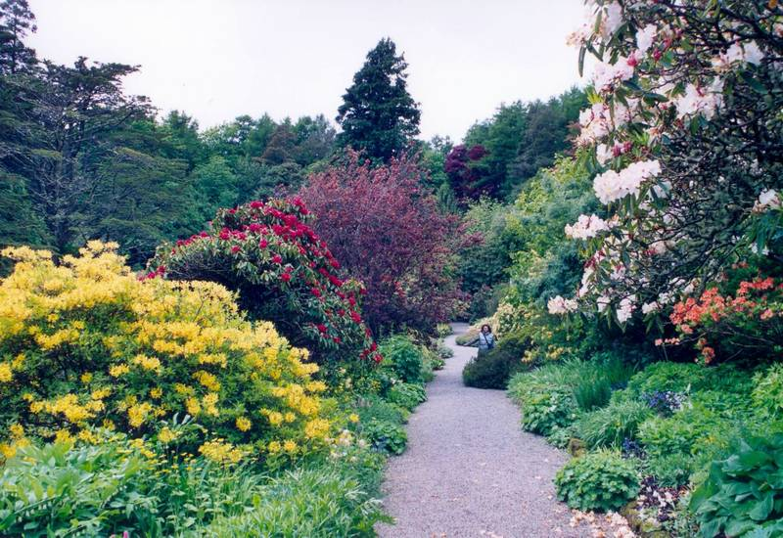
Notes:
Arduaine Gardens.-Escocia

Slide 36
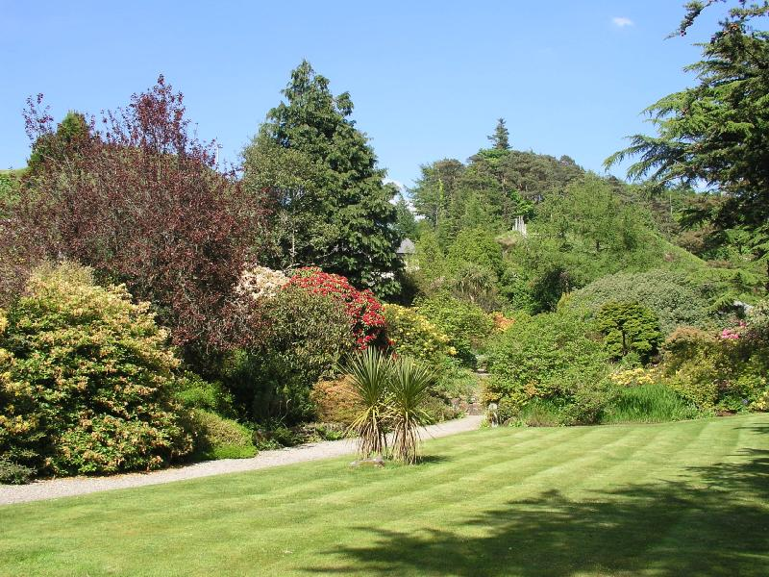
Notes:
Arduaine Gardens

Slide 37
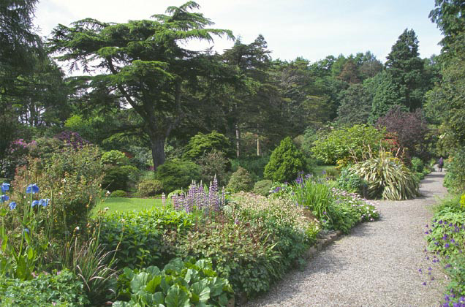
Notes:
Arduaine Gardens

Slide 38
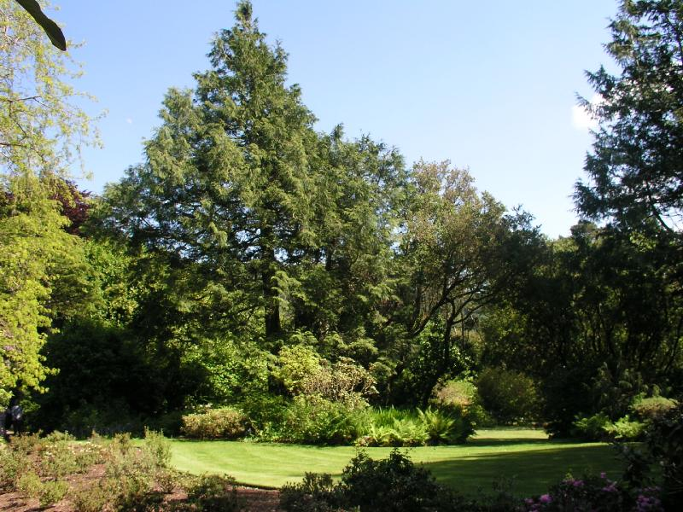
Notes:
Arduaine Gardens

Slide 39
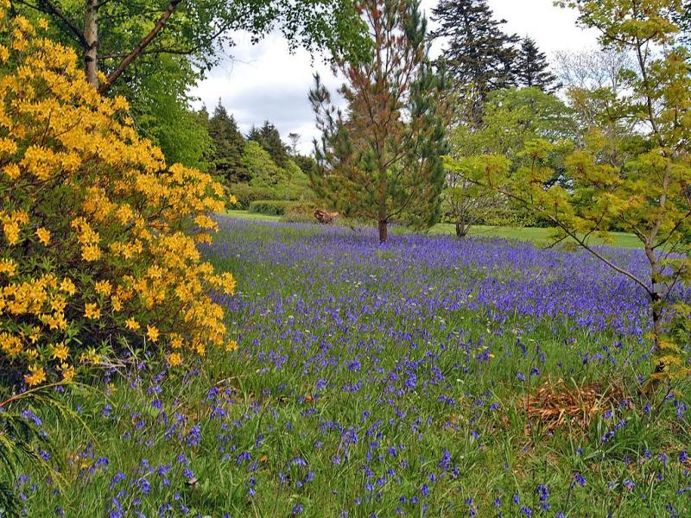
Notes:
Armadale Castle.-Escocia

Slide 40
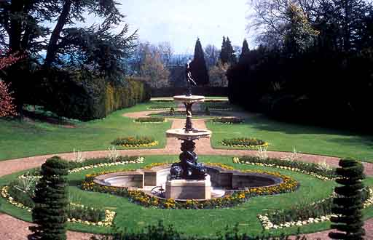
Notes:
Ascot.-Buckinghamshire

Slide 41
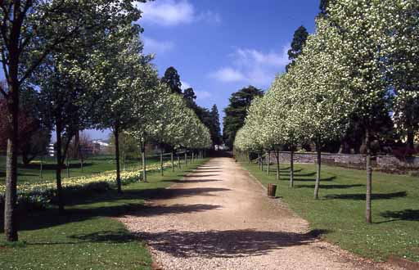
Notes:
Ascot Court.-Bristol

Slide 42
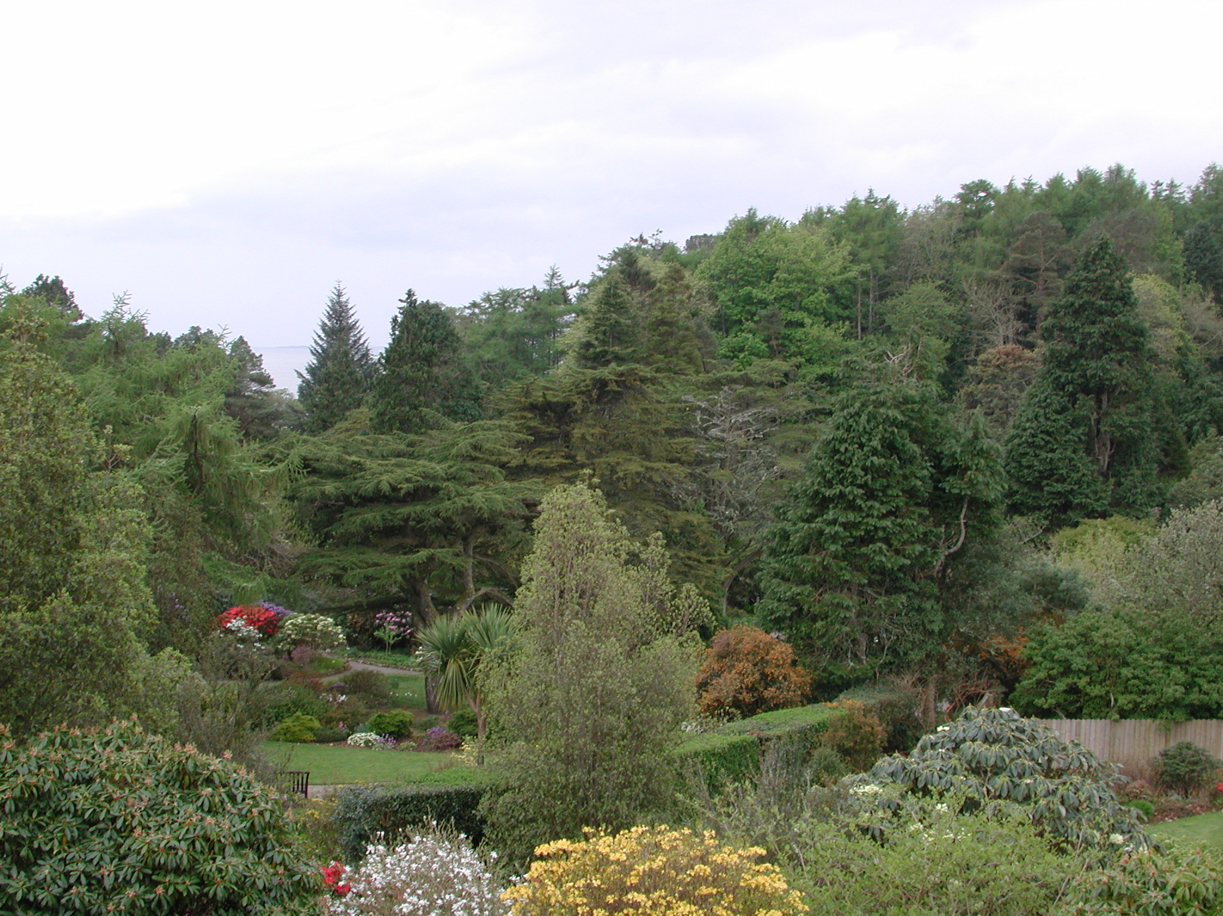
Notes:
Arduaine Gardens

Slide 43
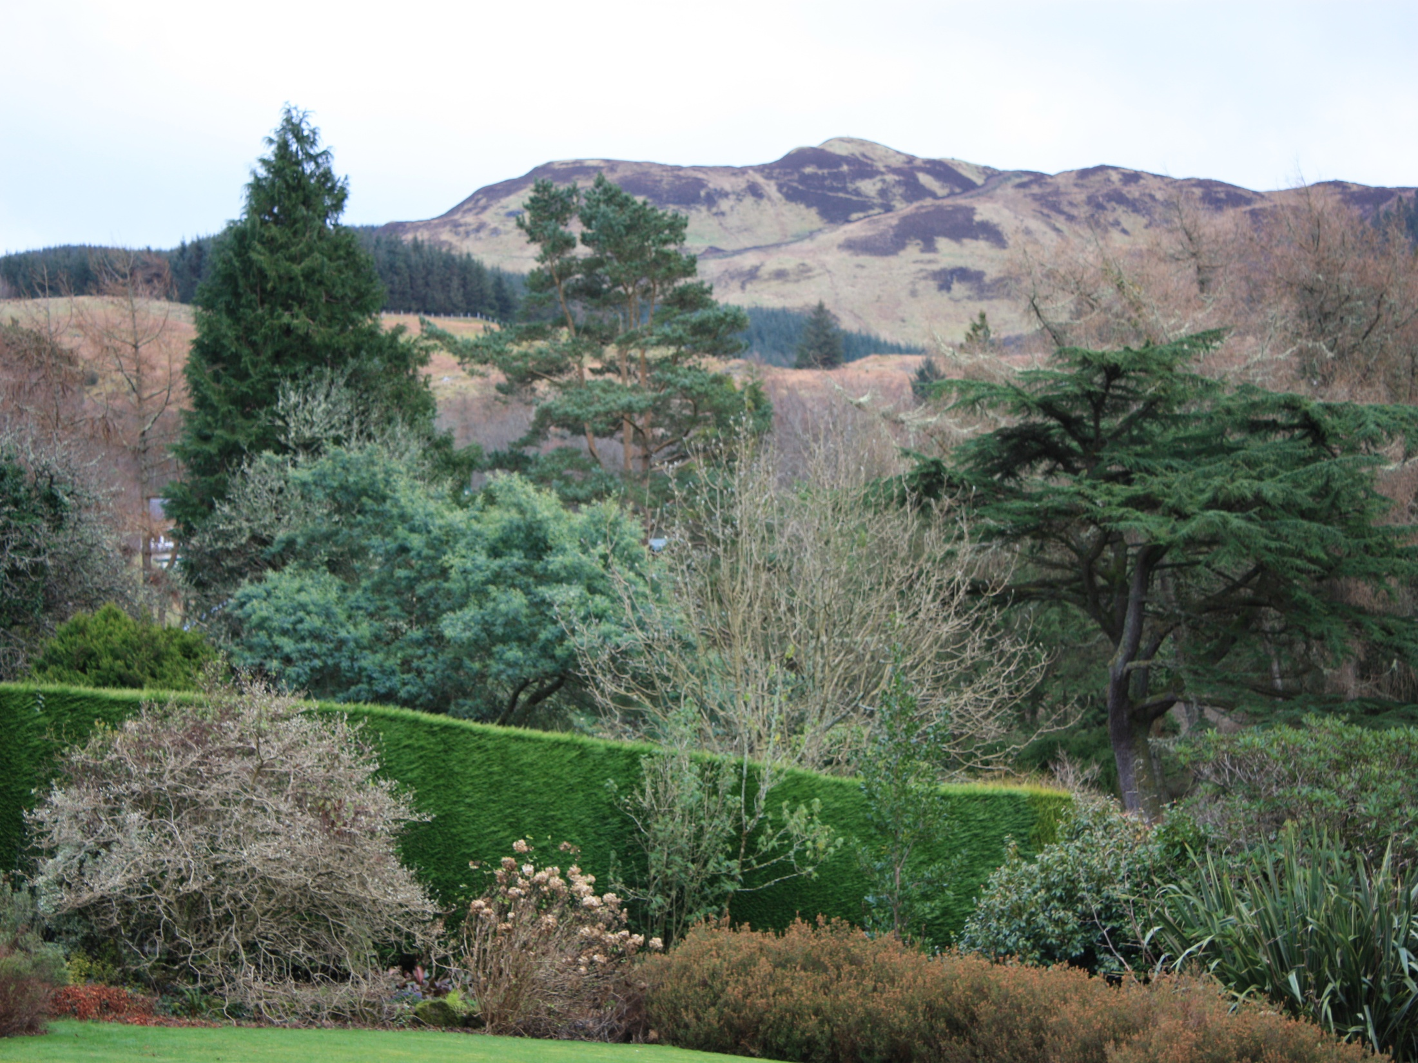
Notes:
Arduaine Gardens

Slide 44
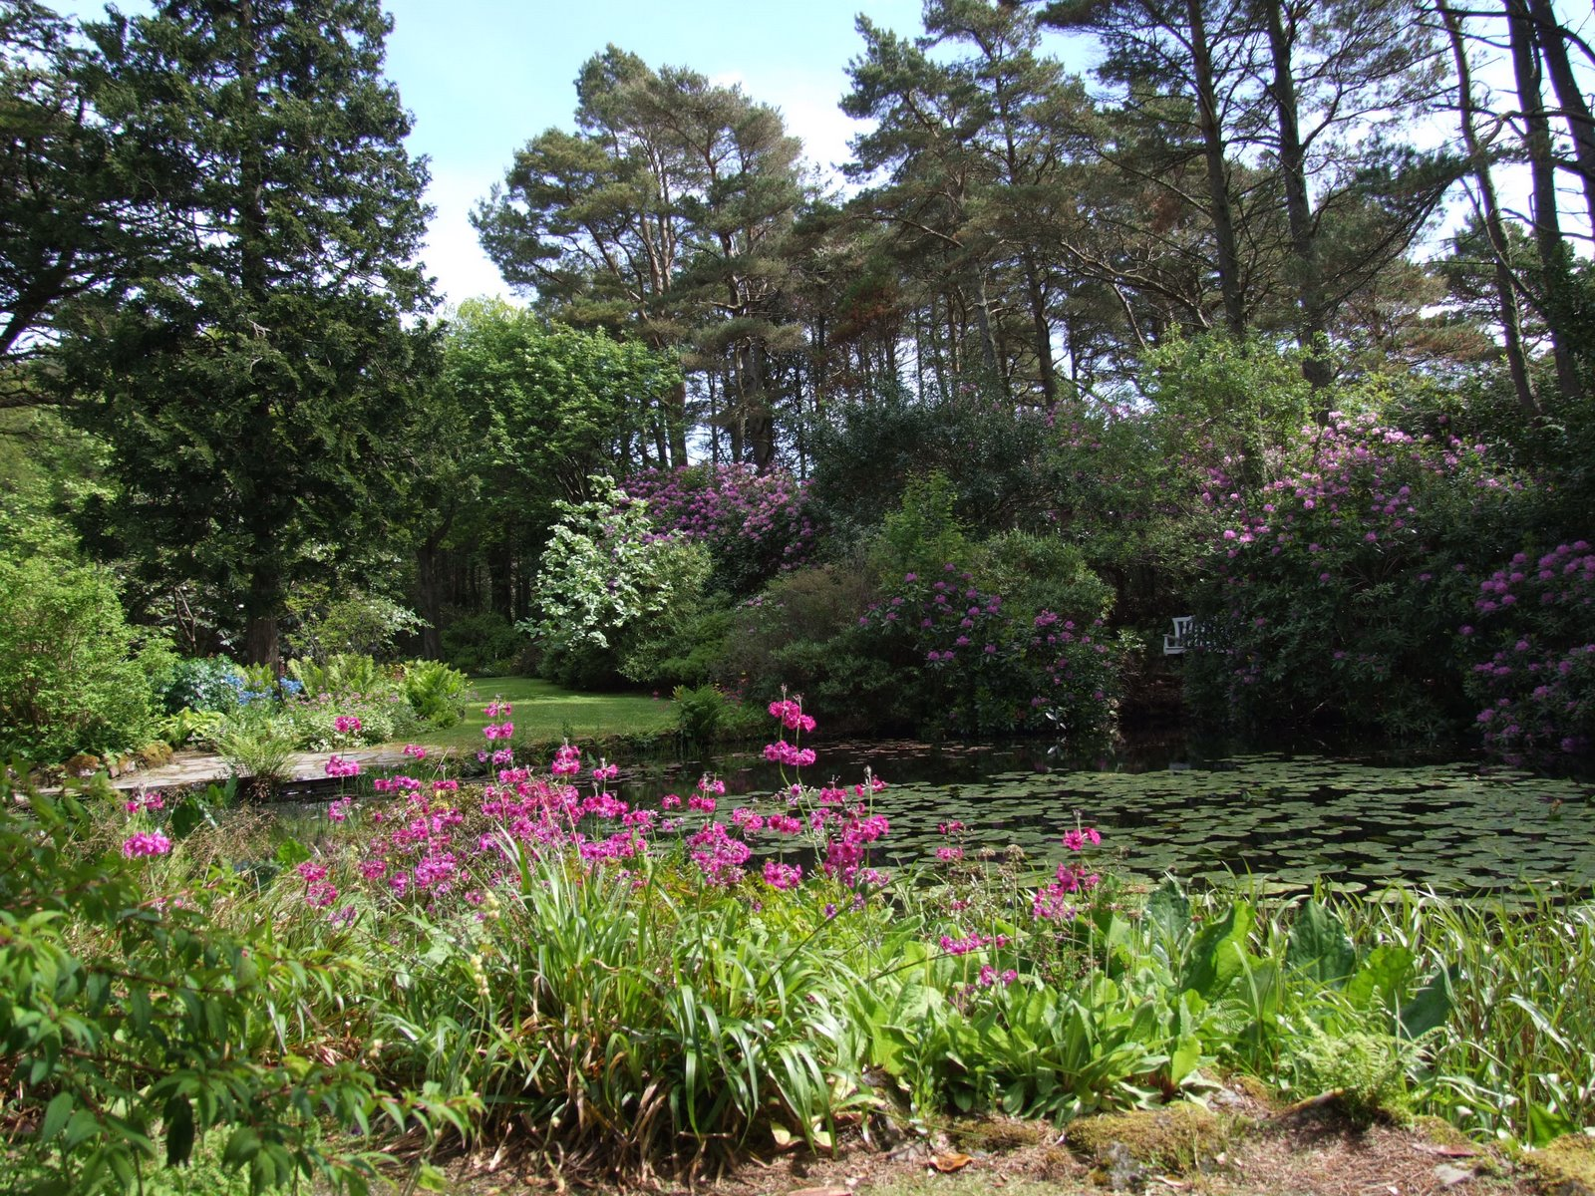
Notes:
Arduaine Gardens

Slide 45
ATHELHAMPTON GARDENS
Athelhampton (también conocido como Admiston o Adminston) es una casa solariega del siglo XV en Inglaterra.
Se trata de una casa de campo de propiedad privada de 647.000 m² de parque, ubicado a 8 km al este de Dorchester, Dorset.

Slide 46
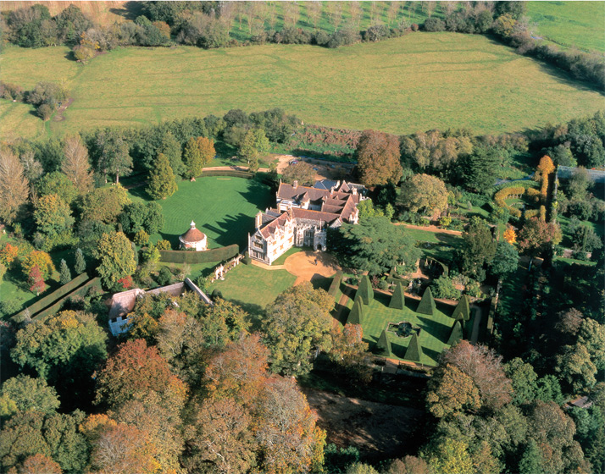
Notes:
Athelhampton House

Slide 47
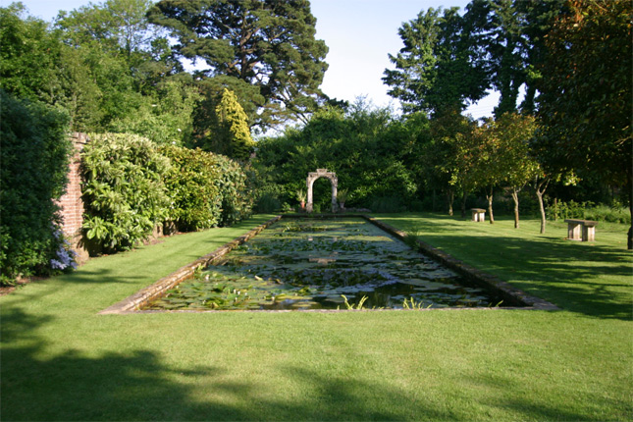
Notes:
Athelhampton House

Slide 48
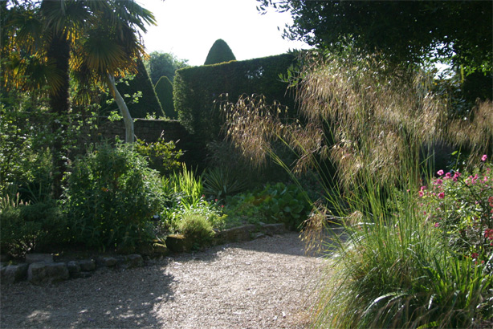
Notes:
Athelhampton House

Slide 49
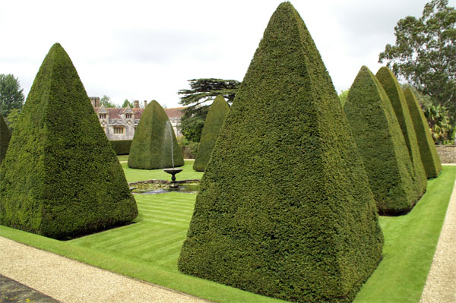
Notes:
Athelhampton Gardens

Slide 50
BATH
Bath es una ciudad del suroeste de Inglaterra, en el condado de Somerset, conocida por sus balnearios termales alimentados por tres manantiales.
Desde la época isabelina hasta la época georgiana, fue un complejo termal para los ricos.
La ciudad tiene una población de unos 80.000 habitantes y es Patrimonio de la Humanidad.

Slide 51
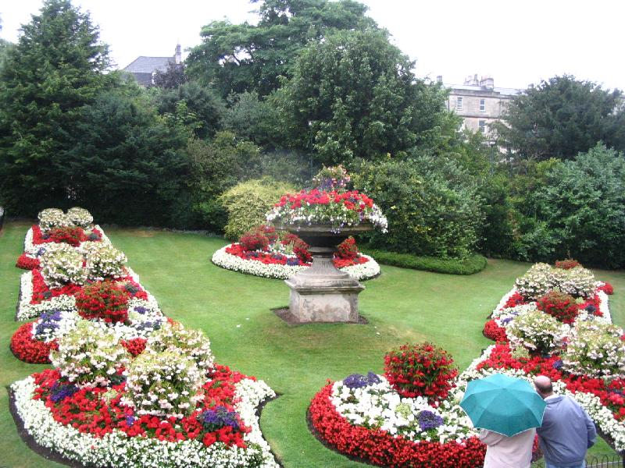
Notes:
Bath Gardens

Slide 52
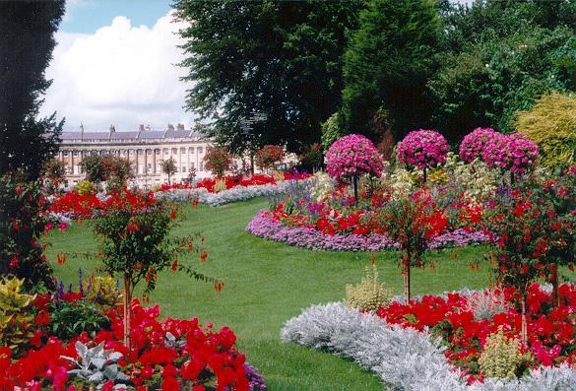
Notes:
Bath Gardens

Slide 53
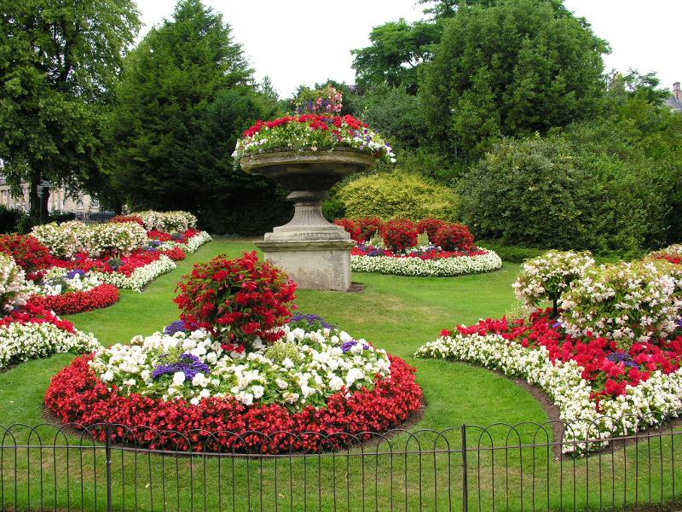
Notes:
Bath Gardens

Slide 54
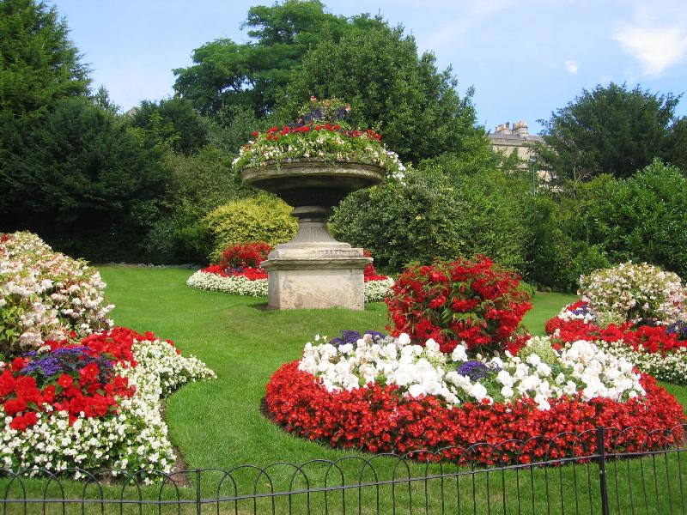
Notes:
Bath Gardens

Slide 55
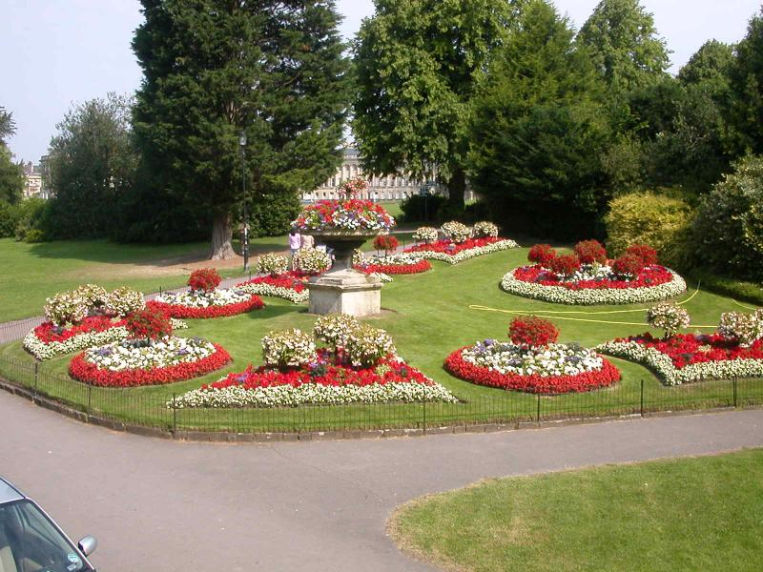
Notes:
Bath Gardens

Slide 56
BELLINGRATRH GARDENS
La Casa y Jardines Bellingrath constan de jardines y una mansión ubicada en el Río Ave en Theodore, un suburbio de Mobile, Alabama.EE.UU.
Los jardines con una superficie de 26 has. incluyen un jardín para bodas, un conservatorio, una gran pradera, un paseo por la naturaleza, un jardín oriental, un jardín de rosas, una capilla, la piscina etc... ".

Slide 57
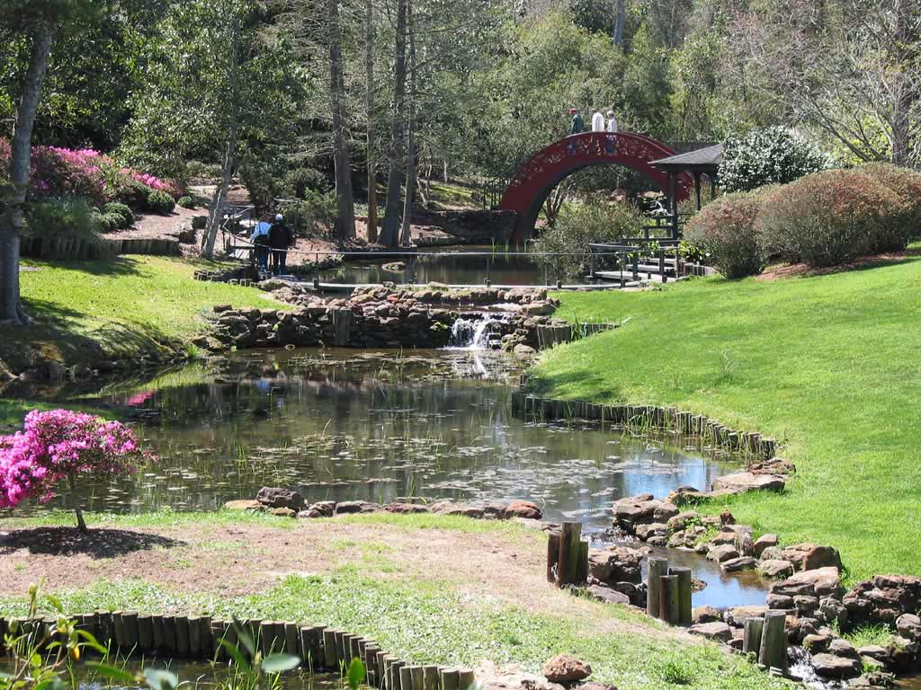
Notes:
Bellingrath Gardens

Slide 58

Notes:
Bellingrath Gardens

Slide 59

Notes:
Bellingrath Gardens

Slide 60

Notes:
Bellinghrat Gardens

Slide 61

Notes:
Bellinghrat Gardens

Slide 62

Notes:
Belinghrat Gardens

Slide 63
BETH CHATTO GARDEN
Los jardines de Beth Chatto son una colección informal de jardines ecológicos creados por plantadora Beth Chatto en 1960 en suelo de grava y pantanoso de la granja de frutas en desuso de su marido Andrew Chatto.
Los jardines se encuentran en el pueblo de Elmstead al este de Colchester, en Essex, Inglaterra.

Slide 64

Notes:
Beth Chatto

Slide 65

Notes:
Beth Chatto

Slide 66

Notes:
Beth Chatto

Slide 67

Notes:
Beth Chatto

Slide 68

Notes:
Beth Chatto

Slide 69

Notes:
Beth Chatto

Slide 70

Notes:
Beth Chatto

Slide 71

Notes:
Beth Chatto

Slide 72

Notes:
Beth Chatto

Slide 73

Notes:
Beth Chatto

Slide 74

Notes:
Beth Chatto

Slide 75

Notes:
Beth Chatto

Slide 76
BIDDULPH GRANGE GARDENS
Biddulph Grange es una casa y jardines del Patrimonio Nacional , situado en Biddulph cerca de Stoke-on-Trent, Staffordshire, Inglaterra.
Ha sido desarrollado por James Bateman (1811-1897), el horticultor y terrateniente, que había heredado dinero de su padre, que se había enriquecido de carbón y las empresas de Bateman de las plantas.
Creó los jardines con la ayuda de su amigo y pintor de paisajes marinos Edward William Cooke.
Los jardines estaban destinados a mostrar ejemplares de la extensa colección de plantas de Bateman.

Slide 77

Notes:
Biddulph

Slide 78

Notes:
Biddulph Grange

Slide 79

Notes:
Biddulph Edwardian House

Slide 80

Notes:
Biddulph Edwardian House

Slide 81

Notes:
Biddulph Grange

Slide 82

Notes:
Biddulph Grange

Slide 83

Notes:
Biddulph Grange

Slide 84

Notes:
Biddulph Grange.-Paseo de las Dalias

Slide 85

Notes:
Biddulph

Slide 86

Notes:
Biddulph

Slide 87

Notes:
Biddulph

Slide 88

Notes:
Biddulph

Slide 89
BIRMINGHAM BOTANIC GARDENS
El Jardín Botánico de Birmingham esta situados en Edgbaston, Birmingham.,
Fueron diseñados en 1829 por JC Loudon, un planificador del jardín principal, periodista y editor de libros sobre horticultura.
Los jardines se inauguraron en 1832.
En general, el carácter es el de un parque público victoriano - con un kiosco situado en 6 has. de zona verde ajardinada.

Slide 90

Notes:
Birmingham Botanic Garden

Slide 91

Notes:
Birmingham Botanic Gardens

Slide 92

Notes:
Birmingham Botanic Gardens

Slide 93

Notes:
Birmingham Botanic Garden

Slide 94

Notes:
Birmingham Botanic Garden

Slide 95

Notes:
Birmingham Botanic Garden

Slide 96

Notes:
Birmingham Botanic Garden

Slide 97
BRADENHAM GARDENS
Los 20 has. de jardines están situados en Norfolk y, si bien la posición ofrece una hermosa vista hacia el sur y a las tierras agrícolas de los alrededores, el sitio es de mucho viento.
Por lo tanto, los propietarios han las plantaciones de herbáceas, los arbustos y el "Paseo de setos corpulentos de tejo”..
Un antiguo jardín de rosas y otras plantas contienen la colección de un cultivador.
En la casa y muros de los jardines se cultivan una amplia variedad de arbustos, trepadoras y frutales.

Slide 98
Hay un huerto amurallado, un antiguo granero atractivo y la pajarera del Milenio.
El arboreto, que sólo se inició en 1955, tiene muchos especímenes raros e interesantes, el sotobosque con muchos tipos de narcisos.

Slide 99

Notes:
Bradenham Gardens

Slide 100

Notes:
Bradenham Hall

Slide 101

Notes:
Bradenham Hall

Slide 102
BRESSINGHAM GARDENS
Bressingham Steam & Gardens es un museo de maquinas de vapor, jardines y centro de jardinería situado en Bressingham, al oeste de Diss, en Norfolk, Inglaterra.

Slide 103

Notes:
Bressingham Gardens

Slide 104

Notes:
Bressingham Gardens

Slide 105

Notes:
Bressingham Gardens

Slide 106

Notes:
Bressingham Gardens

Slide 107

Notes:
Bressingham Gardens

Slide 108

Notes:
Bressingham Gardens

Slide 109

Notes:
Bressingham

Slide 110

Notes:
Bressingham

Slide 111

Notes:
Bressingham

Slide 112
BRIGHTON
Desde el esplendor de los jardines de Royal Pavilion, un oasis de calma Regency en el centro de la ciudad, a la pintoresca laguna de patos y Victoria Torre del Reloj de Queens Park, hay una gran cantidad de jardines y parques en Brighton para escoger en el sur de Inglaterra.

Slide 113

Notes:
Brighton Royal Pavillon

Slide 114

Notes:
Brighton Gardens

Slide 115

Notes:
Brigthon Gardens

Slide 116

Notes:
Brighton Royal Pavillon

Slide 117
BRODICK CASTLE GARDENS
Brodick Castle es un castillo situado fuera del pueblo de Brodick en la isla de Arra, una isla en el estuario de Clyd, Escocia.
Anteriormente era una sede de los duques de Hamilton, pero ahora es propiedad del National Trust for Scotland.
El jardín amurallado, que fue construido en 1710.

Slide 118

Notes:
Brodick Castle Gardens

Slide 119

Notes:
Brodick Castle Gardens

Slide 120

Notes:
Brodick Castle Gardens

Slide 121

Notes:
Brodick Castle

Slide 122

Notes:
Brodick Castle

Slide 123

Notes:
Brodick Castle

Slide 124
BROUGHTON CASTLE GARDENS
Broughton Castle es una casa solariega medieval situado en la localidad de Broughton, al sur-oeste de Banbury, Oxfordshire, Inglaterra,
Fue construido como una casa de campo de Sir John de Broughton, en el 1300 en un lugar en la confluencia de tres rios creada en un sitio natural para una casa señorial rodeada de fosos.
Hoy el hogar de la familia Saye y Sele.

Slide 125

Notes:
Broughton Castle

Slide 126

Notes:
Broughton Castle.-Oxford

Slide 127

Notes:
Broughton Castle

Slide 128

Notes:
Broughton Castle

Slide 129
BUCKINGHAM PALACE
Jardines frente al Buckingham Palace en Londres.
Muy visitados por los turistas para contemplar el cambo de guardia del Palacio.
Los parterres de plantas de flor son renovados en cada estación del año.

Slide 130

Notes:
Buckingham Palace

Slide 131

Notes:
Buckingham Palace

Slide 132

Notes:
Buckingham Palace

Slide 133

Notes:
Buckingham Pàlace

Slide 134

Notes:
Buckingham Palace

Slide 135

Notes:
Buckingham Palace

Slide 136

Notes:
Buckingham Palace

Slide 137

Notes:
Buckingham Palace

Slide 138

Notes:
Buckingham Palace

Slide 139

Notes:
Buckingham Palace

Slide 140

Notes:
Buckingham Palace

Slide 141

Notes:
Buckingham Palace

Slide 142

Notes:
Buckingham Palace

Slide 143

Notes:
Buckingham Palace

Slide 144

Notes:
Buckingham Palace

Slide 145
Notes:
Buckingham Palace Gardens

